Slide 1
美股 ETF 週報 — Friday topic preview
20260803 期 · 涵蓋 2026-07-27 ~ 2026-07-31
v0 partial scan · Mon-Thu close (4 trading days) · Monday 重抓含週五 close · yfinance proxy blocked → web-derived estimates
XOP
TLT
SMH
+9.6%
-4.3%
+5.0%
E&P 反彈王
長債下殺
半導體強勢
2026-07-31 · 國泰證券法人債券業務部 · 法人業務二處 · Friday topic preview
1 / 9

Slide 2
01
反轉訊號 · Reversal
2026-07-31 · 國泰證券法人債券業務部 · 法人業務二處 · Friday topic preview

Slide 3
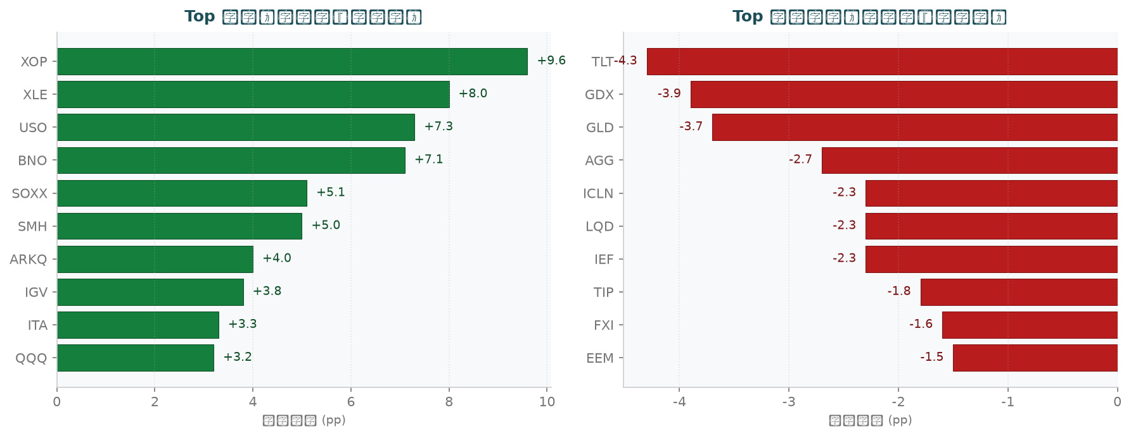
反轉訊號
本週 partial vs 上週、Top 10 反彈（綠）+ Top 10 反向下殺（紅）
最強反彈：XOP +9.6 pp（本週 +7.50% / 上週 -2.10%） | 最猛下殺：TLT -4.3 pp（本週 -2.50% / 上週 +1.80%）
2026-07-31 · 國泰證券法人債券業務部 · 法人業務二處 · Friday topic preview
3 / 9

Slide 4
主議題候選 · Top 3
敘事最強、優先選為主議題
能源反彈：美伊緊張 × Hormuz 風險升溫
核心：XOP +7.5% / XLE +6.2% / USO +5.8% / Brent ~$89 · 相關 ETF：XOP, XLE, USO, BNO, IEO, AMLP
driver：美軍攔截伊朗攻擊，WTI +4.4% 單日，月漲幅創 2024/3 以來最大 · 對台灣機構意義：能源 ETF 加倉窗口；台灣能源進口依賴高，對衝工具討論時機
AI 晶片超級週期：TSMC Q2 +34% 確認
核心：SMH +4.2% / SOXX +3.9% / QQQ +2.8% / TSMC YTD +52% · 相關 ETF：SMH, SOXX, IGV, QQQ, ARKQ
driver：TSMC Q2 收入 +34% YoY，3nm 售磬，向 Apple/NVDA/AMD 漲價 5-10% · 對台灣機構意義：台積電相關 ETF 增配論述強化；SMH 作為 TSM 間接敞口工具
長債困境：升息預期重燃 × 通膨 4.2%
核心：TLT -2.5% / IEF -1.8% / AGG -1.8% / 9月升息概率 47% · 相關 ETF：TLT, IEF, AGG, LQD, HYG, EMB
driver：Fed 7月維持利率，但 CPI 4.2% 三年高；CME FedWatch 9月升息 47% · 對台灣機構意義：IG 債存續期風險重估；信用利差監控；HY ETF 下行風險評估
2026-07-31 · 國泰證券法人債券業務部 · 法人業務二處 · Friday topic preview
4 / 9

Slide 5
補充議題候選 · Top 5
補充視角、選 2 個搭配主議題
國防航太：中東衝突 × AI 軍事需求
核心：ITA +3.1% (reversal +3.3%) · 相關 ETF：ITA, BOTZ, ARKQ
driver：美軍介入 Hormuz + AI 軍事應用推升國防支出預期 · 對台灣機構意義：地緣政治風險分散配置；ITA 作為非傳統避險工具
黃金回調：高通膨悖論 × 實質利率壓力
核心：GLD -3.2% / GDX -4.1% / 金價從 $5,598 跌至 $4,140 · 相關 ETF：GLD, GDX, SLV
driver：升息預期 + 實質利率上升壓縮無息黃金；避險資產再定價 · 對台灣機構意義：避險資產配置重評；GLD vs. TIPs 替代論述時機
清潔能源逆風：高利率 × 傳統能源搶資金
核心：ICLN -1.5% (reversal -2.3%) · 相關 ETF：ICLN vs XLE
driver：高利率壓縮綠能估值；WTI 反彈讓傳統能源重奪資金流入 · 對台灣機構意義：ESG 組合能源轉型風險監控；IRA 不確定性重評
新興市場分化：美元走強 × FXI 結構弱勢
核心：EEM -1.2% / FXI -1.8% · 相關 ETF：EEM, FXI, INDA, EWZ, VGK
driver：升息預期推升美元；中國結構性弱勢；印度 INDA 相對強勢 · 對台灣機構意義：EMB 新興市場債替代評估；INDA 印度分散論述
成長 vs. 小型股分化：大型科技勝出
核心：ARKK +3.8% / QQQ +2.8% vs. IWM 相對落後 · 相關 ETF：ARKK, QQQ, IWM, MTUM, QUAL
driver：Microsoft +16% 帶動大型科技；小型股 IWM 對利率更敏感相對落後 · 對台灣機構意義：風格因子輪動節點；Smart Beta MTUM/QUAL 配置
2026-07-31 · 國泰證券法人債券業務部 · 法人業務二處 · Friday topic preview
5 / 9

Slide 6
ETF 矩陣 — 能源・地緣政治 ETF 矩陣
一週% 含正負色標、YTD% 含絕對值色標
代號 | 全名 | 一週 % | 上週 % | YTD % | 角色定位
XOP | SPDR Oil&Gas E&P | +7.5% | -2.1% | +12.3% | E&P 純度最高
XLE | Energy Select SPDR | +6.2% | -1.8% | +8.7% | 綜合能源最佳流動性
USO | US Oil Fund (WTI) | +5.8% | -1.5% | +7.4% | WTI 近月期貨
BNO | US Brent Oil Fund | +5.5% | -1.6% | +9.1% | Brent 國際基準
IEO | iShares Oil&Gas E&P | +4.8% | -1.3% | +10.2% | E&P iShares版
AMLP | Alerian MLP ETF | +2.1% | -0.3% | +5.8% | 管道MLP防禦型
ITA | iShares Aerospace Defense | +3.1% | -0.2% | +14.2% | 國防地緣溢價
2026-07-31 · 國泰證券法人債券業務部 · 法人業務二處 · Friday topic preview
6 / 9

Slide 7
ETF 矩陣 — AI 晶片・科技 ETF 矩陣
一週% 含正負色標、YTD% 含絕對值色標
代號 | 全名 | 一週 % | 上週 % | YTD % | 角色定位
SMH | VanEck Semiconductor | +4.2% | -0.8% | +41.2% | 半導體龍頭ETF
SOXX | iShares Semiconductor | +3.9% | -1.2% | +38.5% | 半導體均衡配置
IGV | iShares Tech-Software | +3.5% | -0.3% | +28.6% | 軟體雲端MSFT重
QQQ | Invesco NASDAQ-100 | +2.8% | -0.4% | +24.7% | 科技廣基最佳流動
ARKQ | ARK Autonomous Tech | +3.5% | -0.5% | +22.8% | AI機器人成長極端
BOTZ | Global X Robotics AI | +2.8% | -0.3% | +19.4% | 機器人AI偏硬體
ROBO | ROBO Global Robotics | +2.5% | -0.2% | +17.8% | 機器人廣泛配置
2026-07-31 · 國泰證券法人債券業務部 · 法人業務二處 · Friday topic preview
7 / 9

Slide 8
Macro 事件 + A 級 research
本週主要 catalyst
📌 Macro 事件本週
📚 A 級 research（本週）
• 美伊緊張：美軍攔截伊朗攻擊，WTI +4.4% 單日，Brent ~$89，月漲創 2024/3 以來最大
• Fed 7月維持利率 3.50-3.75%；9月升息概率升至 47.1%（CME FedWatch）
• 通膨警報：6月 CPI 4.2%（三年高），市場由降息預期轉為升息擔憂
• 科技財報超強：Microsoft 單日 +16%（+$450B 市值）；TSMC Q2 +34% YoY
• TSMC 漲價訊號：3nm 售磬，向 Apple/NVDA/AMD 發出 5-10% 晶圓漲價預告
• S&P500 週四 7,437.64 (+1.7%)；Fed 維持後科技財報帶動反彈
(本週無重要 A 級 research、或 yfinance scan 未觸發)
2026-07-31 · 國泰證券法人債券業務部 · 法人業務二處 · Friday topic preview
8 / 9

Slide 9
Monday 20260803 待決策
週一早上接續、預估 2-2.5 hr 全套完成
1
議題組合確認：1 主 + 2 補充（建議 M1能源 + S1國防 + M3長債）
2
重抓 yfinance 含週五 close（5 trading days 完整週資料）
3
NLM saturation Round 1+ 加 Codex Gate 3 平行驗證
4
寫 reading_map.md + 底稿.md（UWS 12 章節架構）
5
build docx + lint_ryan_feedback 12 規則
6
NLM Studio Path A + B + Codex Path C
7
Codex audit + persona pre-screen
8
quality_report A++ 簽核
2026-07-31 · 國泰證券法人債券業務部 · 法人業務二處 · Friday topic preview
9 / 9

